Slide 1
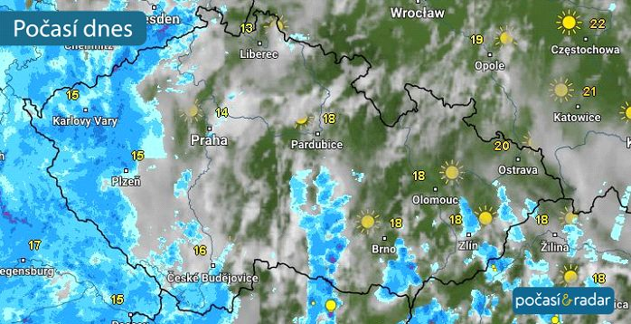
POČASÍ A PODNEBÍ

Slide 2
POČASÍ ČESKÉ REPUBLIKY
POČASÍ = stav ovzduší v daném okamžiku
TEPLOTA VZDUCHU - měříme teploměrem ve stupních Celsia
SRÁŽKY - déšť, rosa, kroupy, sníh, jinovatka
PROUDĚNÍ VZDUCHU – vítr (měří se směr, síla, rychlost)
SLUNEČNÍ SVIT – jasno, polojasno, zataženo (měří se délka, stupeň síly)

Slide 3
PODNEBÍ ČESKÉ REPUBLIKY
PODNEBÍ = pravidelné a opakující se počasí
Leží v mírném podnebném pásu
Podnebí mírné, počasí dosti proměnlivé
Střídají se 4 roční období
- jaro ( střídají se slunečné dny s deštivými,21.3. nastává jarní rovnodennost )
- léto ( dny teplé až horké,deště prudší,21.6.nastává letní slunovrat )
- podzim ( ubývá tepla a slunečných dnů, období dlouhých dešťů, 23.9. nastává podzimní rovnodennost )
- zima ( chladné až mrazivé dny,sněžení,někdy také teplejší dny,21.12. nastává zimní slunovrat )

Slide 4
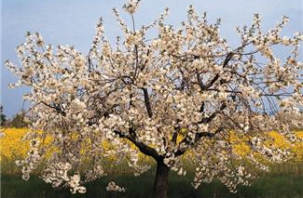
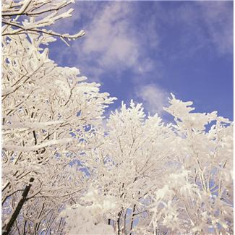
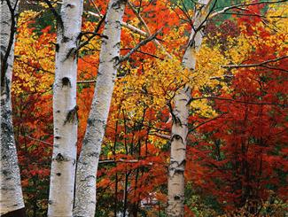
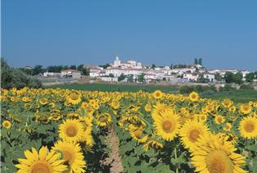
ROČNÍ OBDOBÍ
Střídání čtyř ročních období: jaro
léto
podzim
zima

Slide 5
TEPLOTU A MNOŽSTVÍ SRÁŽEK nejvíce ovlivňuje nadmořská výška

Slide 6
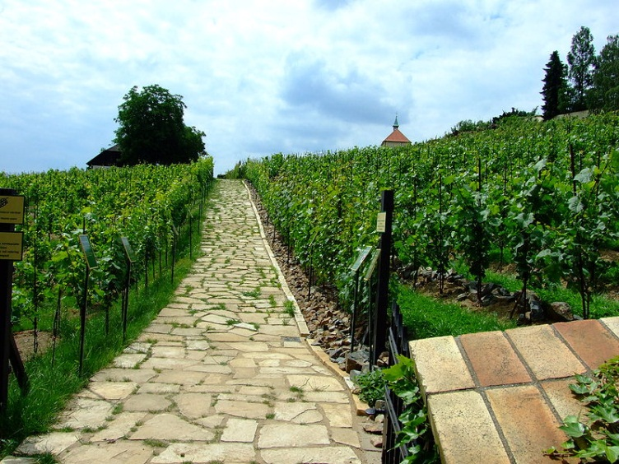
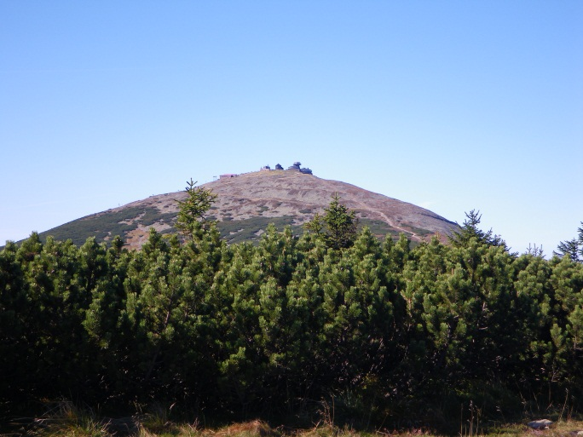
Nejteplejší oblast - jižní Morava
- Praha
Nejchladnější oblast - Krkonoše
- Šumava

Slide 7
Napište správné odpovědi
Co je to podnebí?
………………………………………………..
2) Co je to počasí?
……………………………………………….
3) V jakém podnebném pásu leží ČR?
………………………………………………………
4) Která roční období se u nás střídají?
……………………………………………………….
5) Které oblasti jsou u nás nejchladnější a které nejteplejší?
………………………………………………………………..

